Slide 1
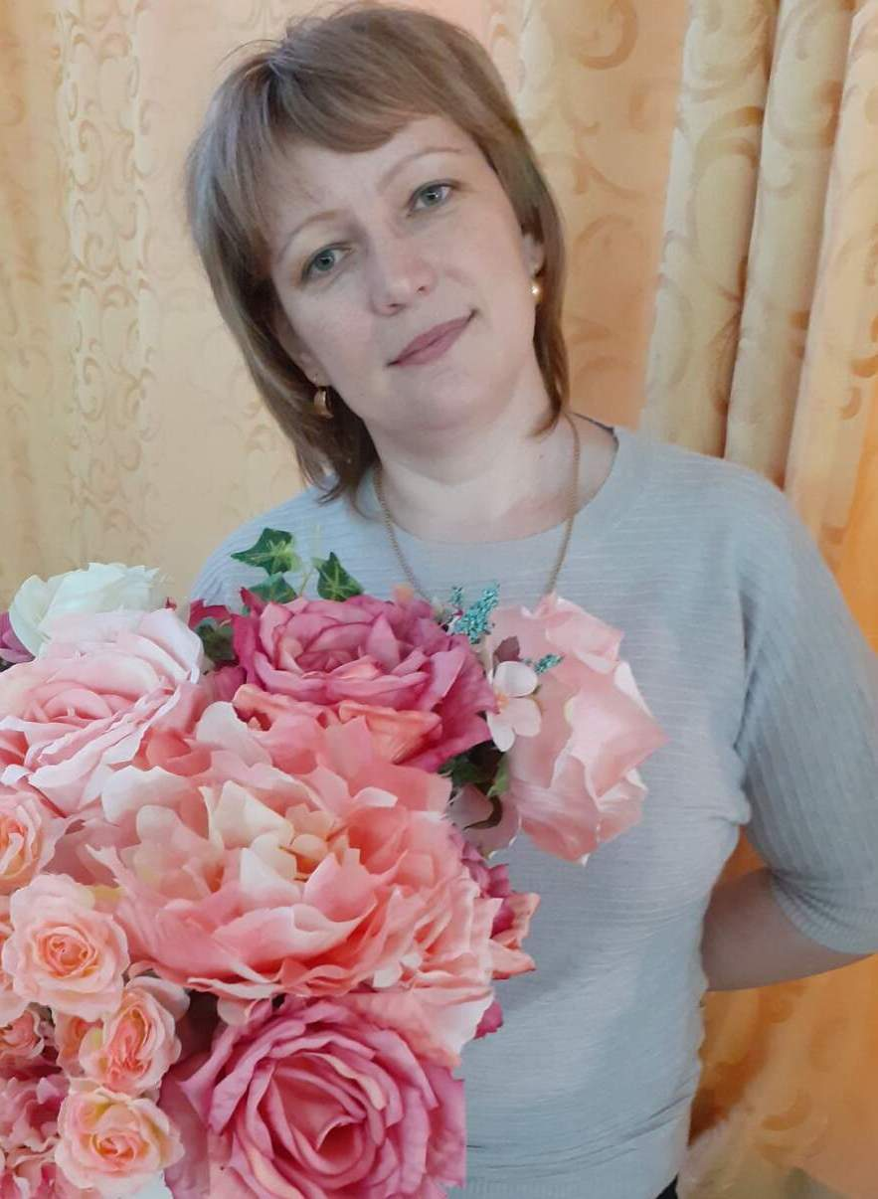
Ульяновская область, Инзенский район, село Труслейка
Областное государственное казённое учреждение социального обслуживания «Социально-реабилитационный центр для несовершеннолетних «Рябинка» в с.Труслейка»
Социальная практика
«Простые уроки рисования»
Номинация «Лучшая практика комплексной поддержки семей с
детьми, в том числе воспитывающих детей с ограниченными возможностями здоровья и инвалидностью »
Инструктор по труду:
Терёхина Наталья Николаевна
2024г.

Slide 2
Аудитория: дети о ограниченными возможностями здоровья
Количество лиц, на которых была распространена практика – 5 человек

Slide 3
Цель практики: компенсация имеющихся отклонений в развитии у детей с ограниченными возможностями здоровья на основе формирования у них системы практических навыков и умений, обеспечивающих успешную ориентировку в окружающем мире.
Задачи:
-повысить социальную активность детей с ограниченными возможностями в общественной жизни;
-сформировать у детей с ограниченными возможностями устойчивую мотивацию к коммуникативному общению;
-повысить уровень эмоционально -волевой сферы детей – участников практики;
-привлечь педагогических работников и специалистов по социальной работе ОГКУСО СРЦН «Рябинка» к работе по погружению детей целевой группы в творческую воспитывающую среду и интеграцию их в общество;
-обучить родителей эффективным методам и приёмам социальной адаптации детей целевой группы.

Slide 4
Проблема. Найденное решение.
Практика «Простые уроки рисования» направлена на формирование и развитие навыков социального адаптирования детей с ограниченными возможностями в возрасте от 10 до 18 лет, в том числе и на надомном обучении, проживающих в Инзенском районе Ульяновской области. Ввиду объективных причин социально-медицинского и социально-педагогического характера качество их жизни соответствует низкому уровню, что обусловлено социальной изоляцией детей данной категории, гиперопекой со стороны родственников, ограниченным кругом общения со сверстниками в организованной досуговой творческой деятельности. Это влечёт за собой формирование замкнутого образа жизни, нежелание общаться, участвовать в социально-значимой деятельности, порождает иждивенческие настроения и потребительское отношение к обществу. Практика поможет каждому ребенку - участнику практики осознать собственную значимость, причастность к обществу своей малой родины посредством развития навыков коммуникативного общения и творческих способностей. А также поможет каждому ребенку данной категории попытаться сделать выбор в пользу активной жизненной позиции и преодоления социальной изолированности.
Еженедельно специалисты Центра: инструктор по труду, социальный педагог выезжают в семьи, в которых воспитываются дети с ограниченными возможностями здоровья, проводят занятия, направленные на развитие у таких детей коммуникативных навыков, творческих способностей.
Для реализации данной практики не требуется больших финансовых вложений . Необходимо небольшое количество канцелярских принадлежностей ( акварельные краски, альбом для рисования, цветные карандаши, клей, картон и т.д.).

Slide 5
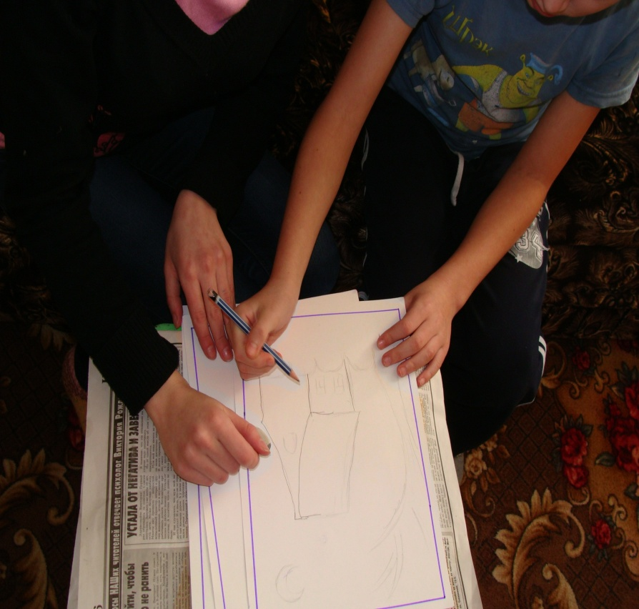
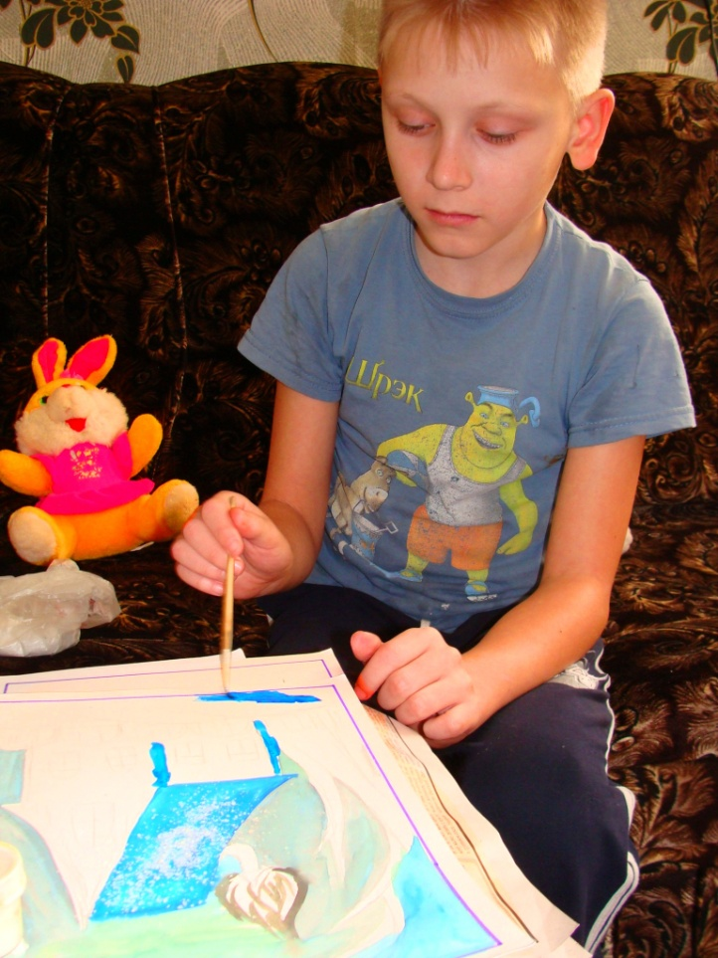
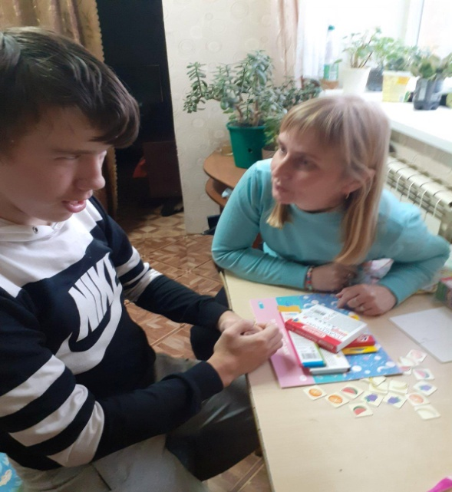
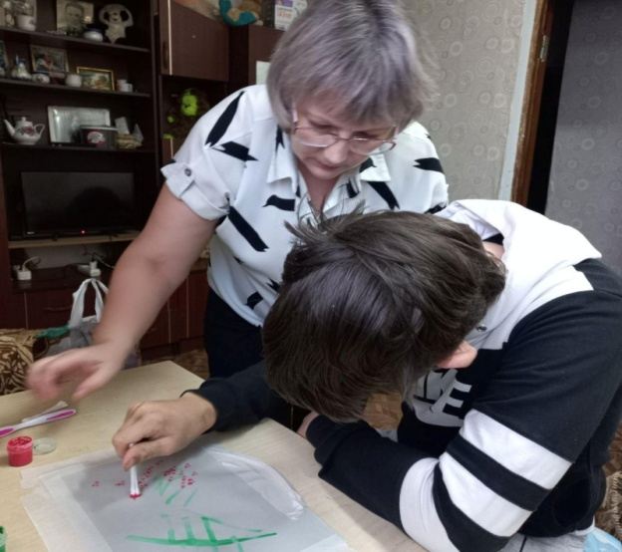
Первые занятия

Slide 6
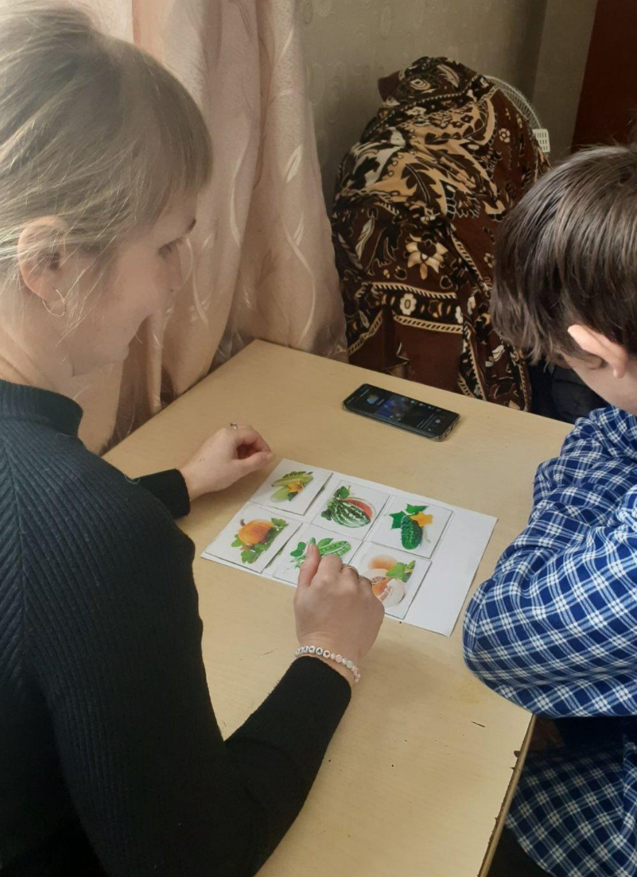
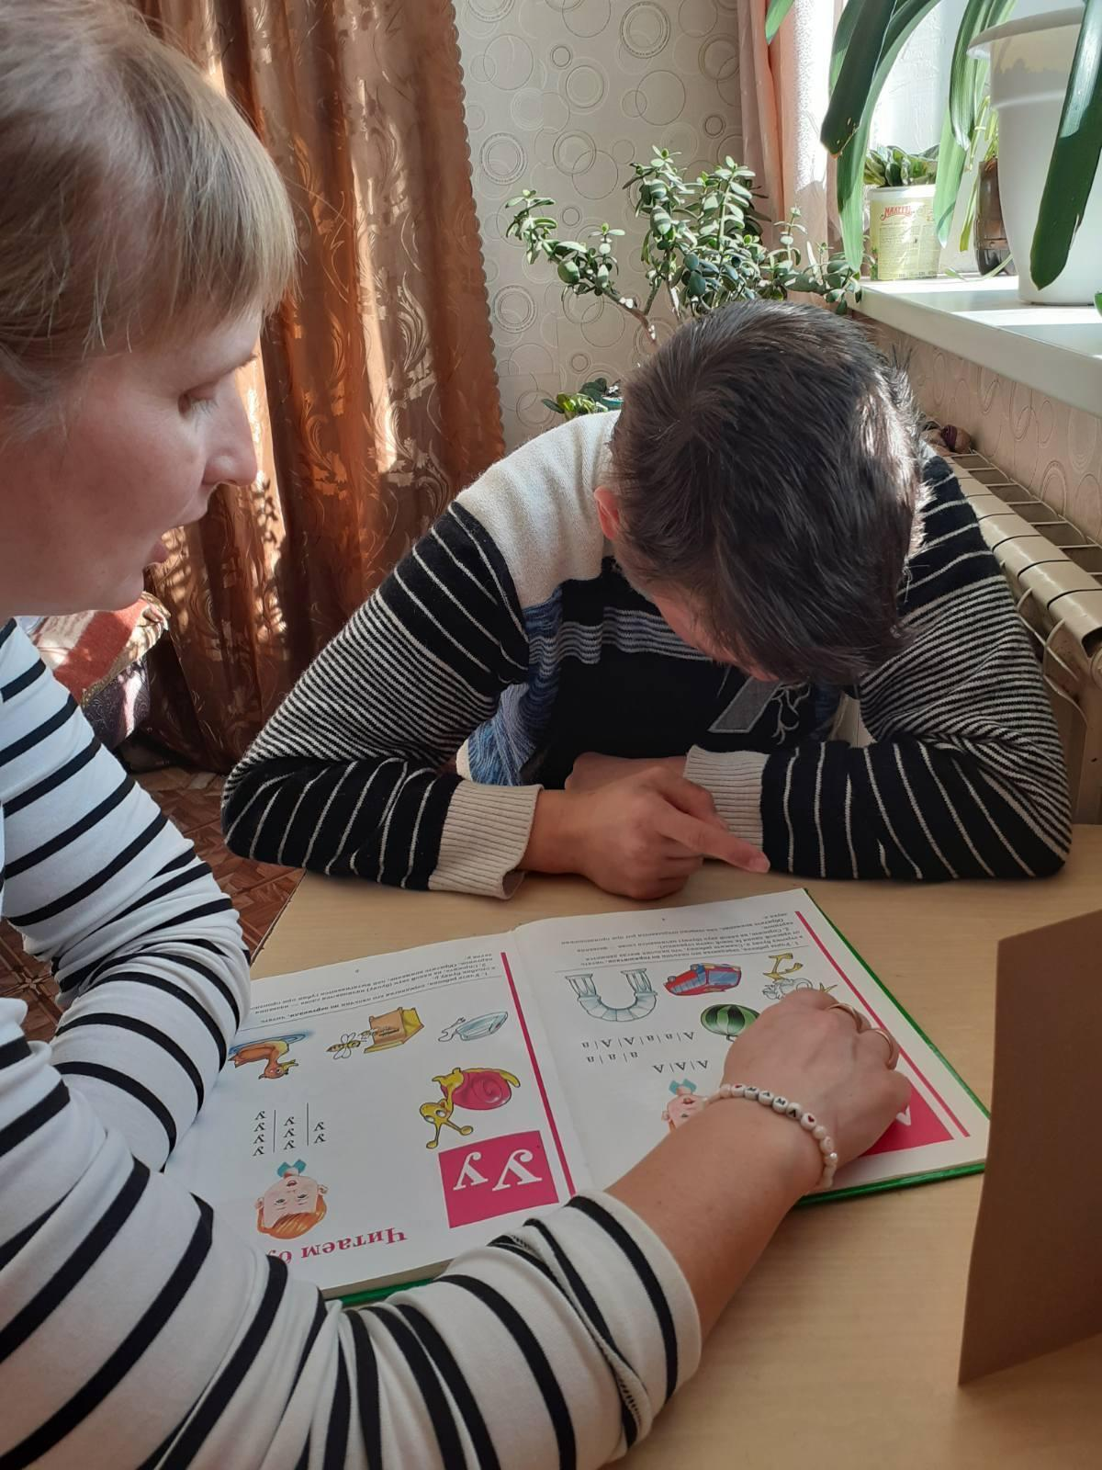
Учимся общаться в процессе совместной деятельности

Slide 7
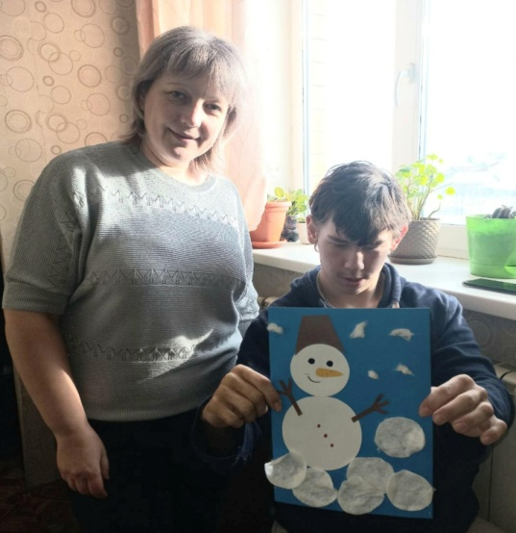
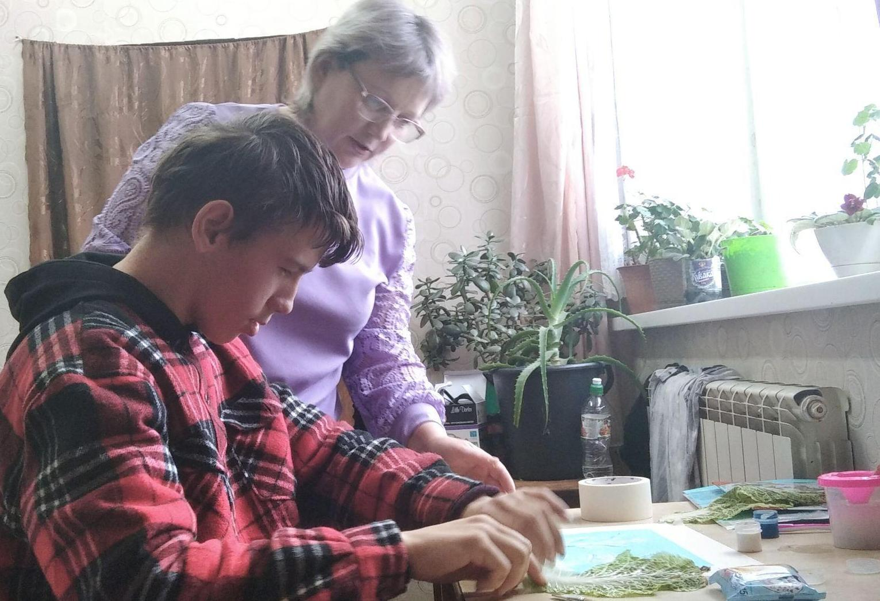
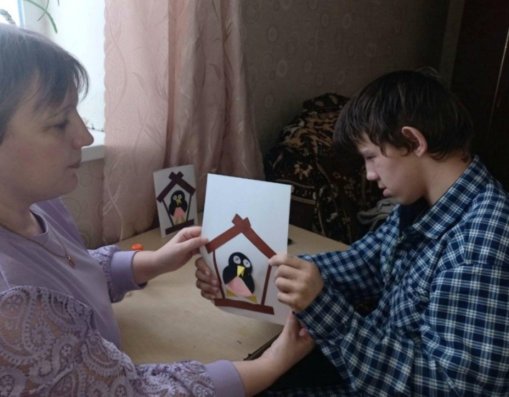
Интересны и увлекательны занятия аппликацией
Учимся рисовать с помощью капустного листа

Slide 8
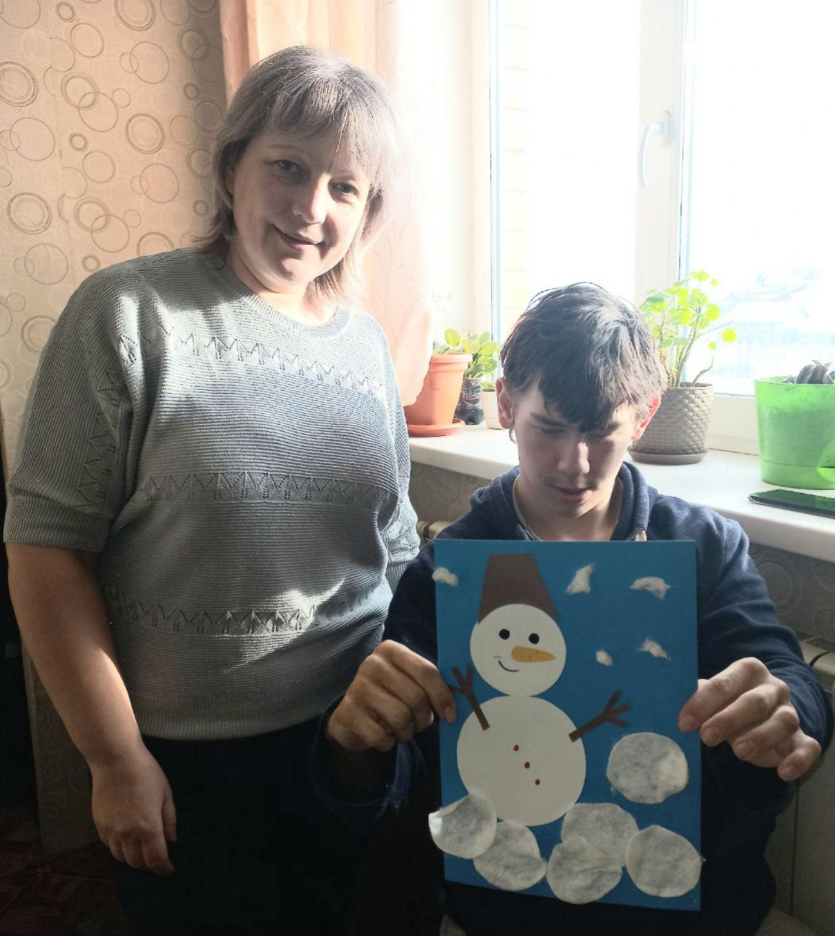
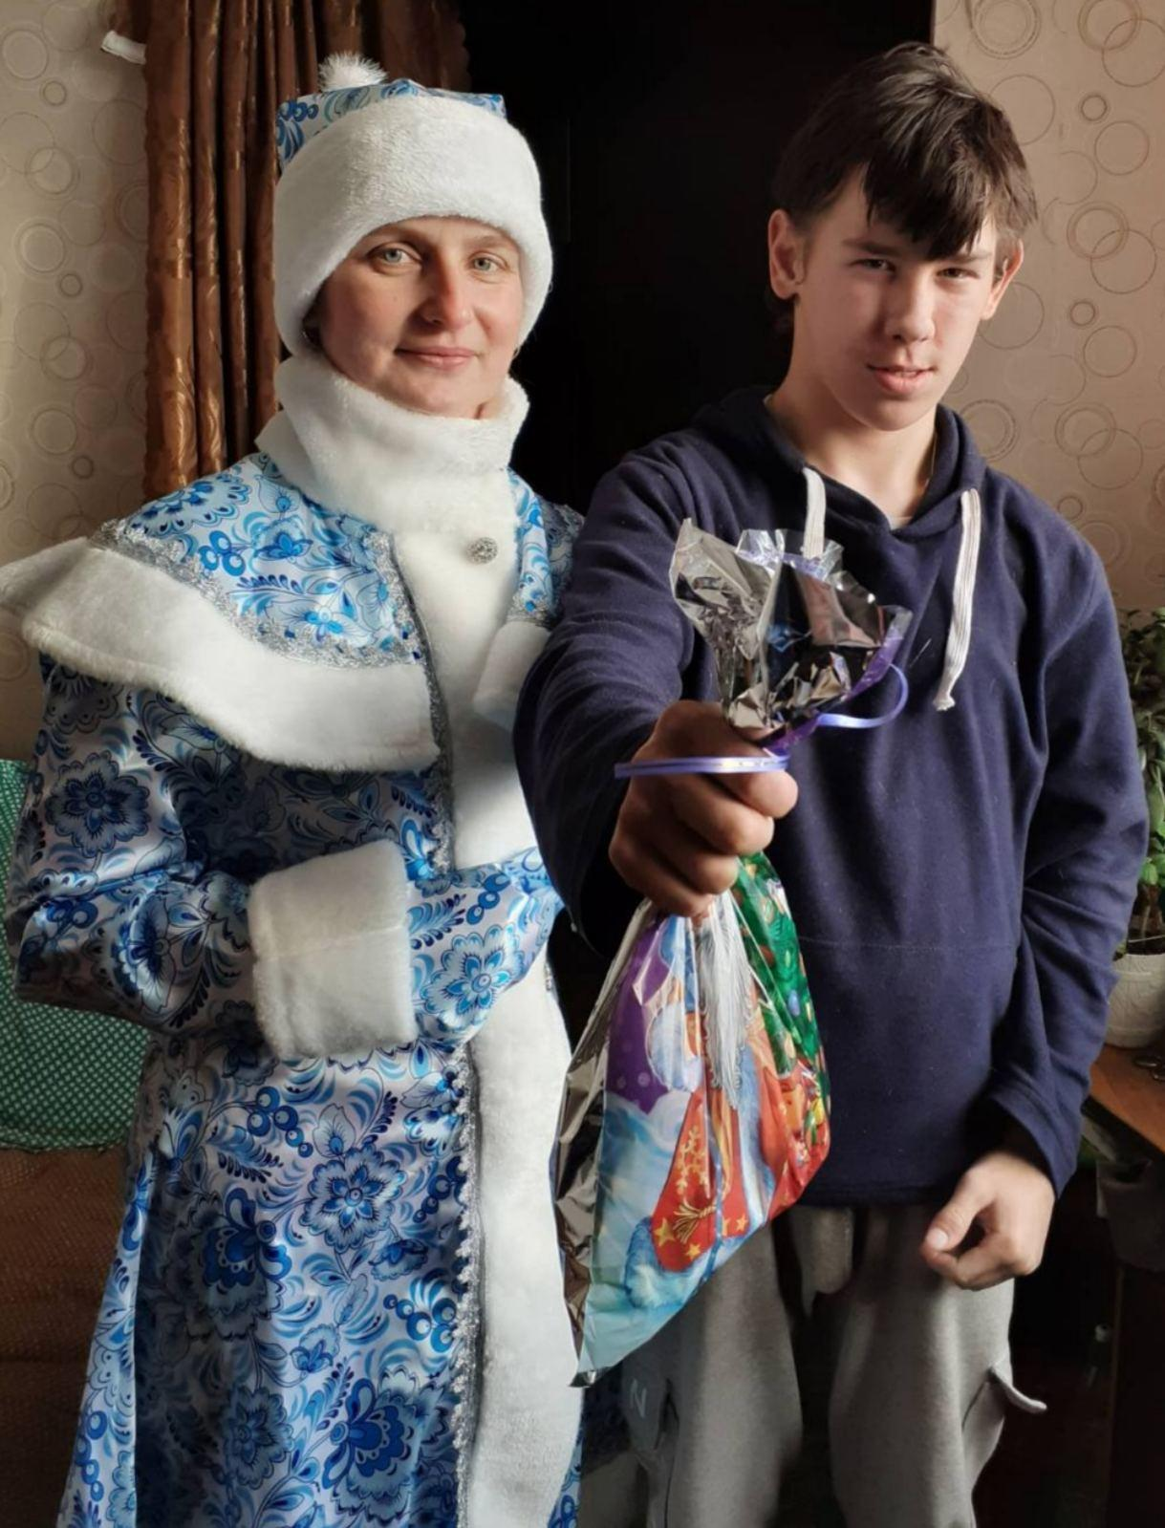
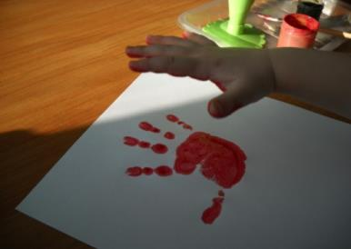
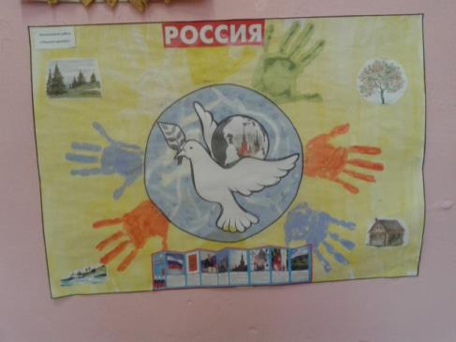
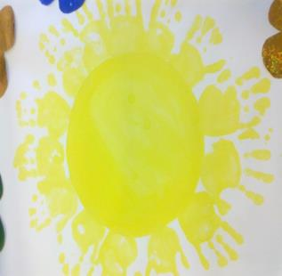
Готовимся к Новому году и получаем подарки

Slide 9
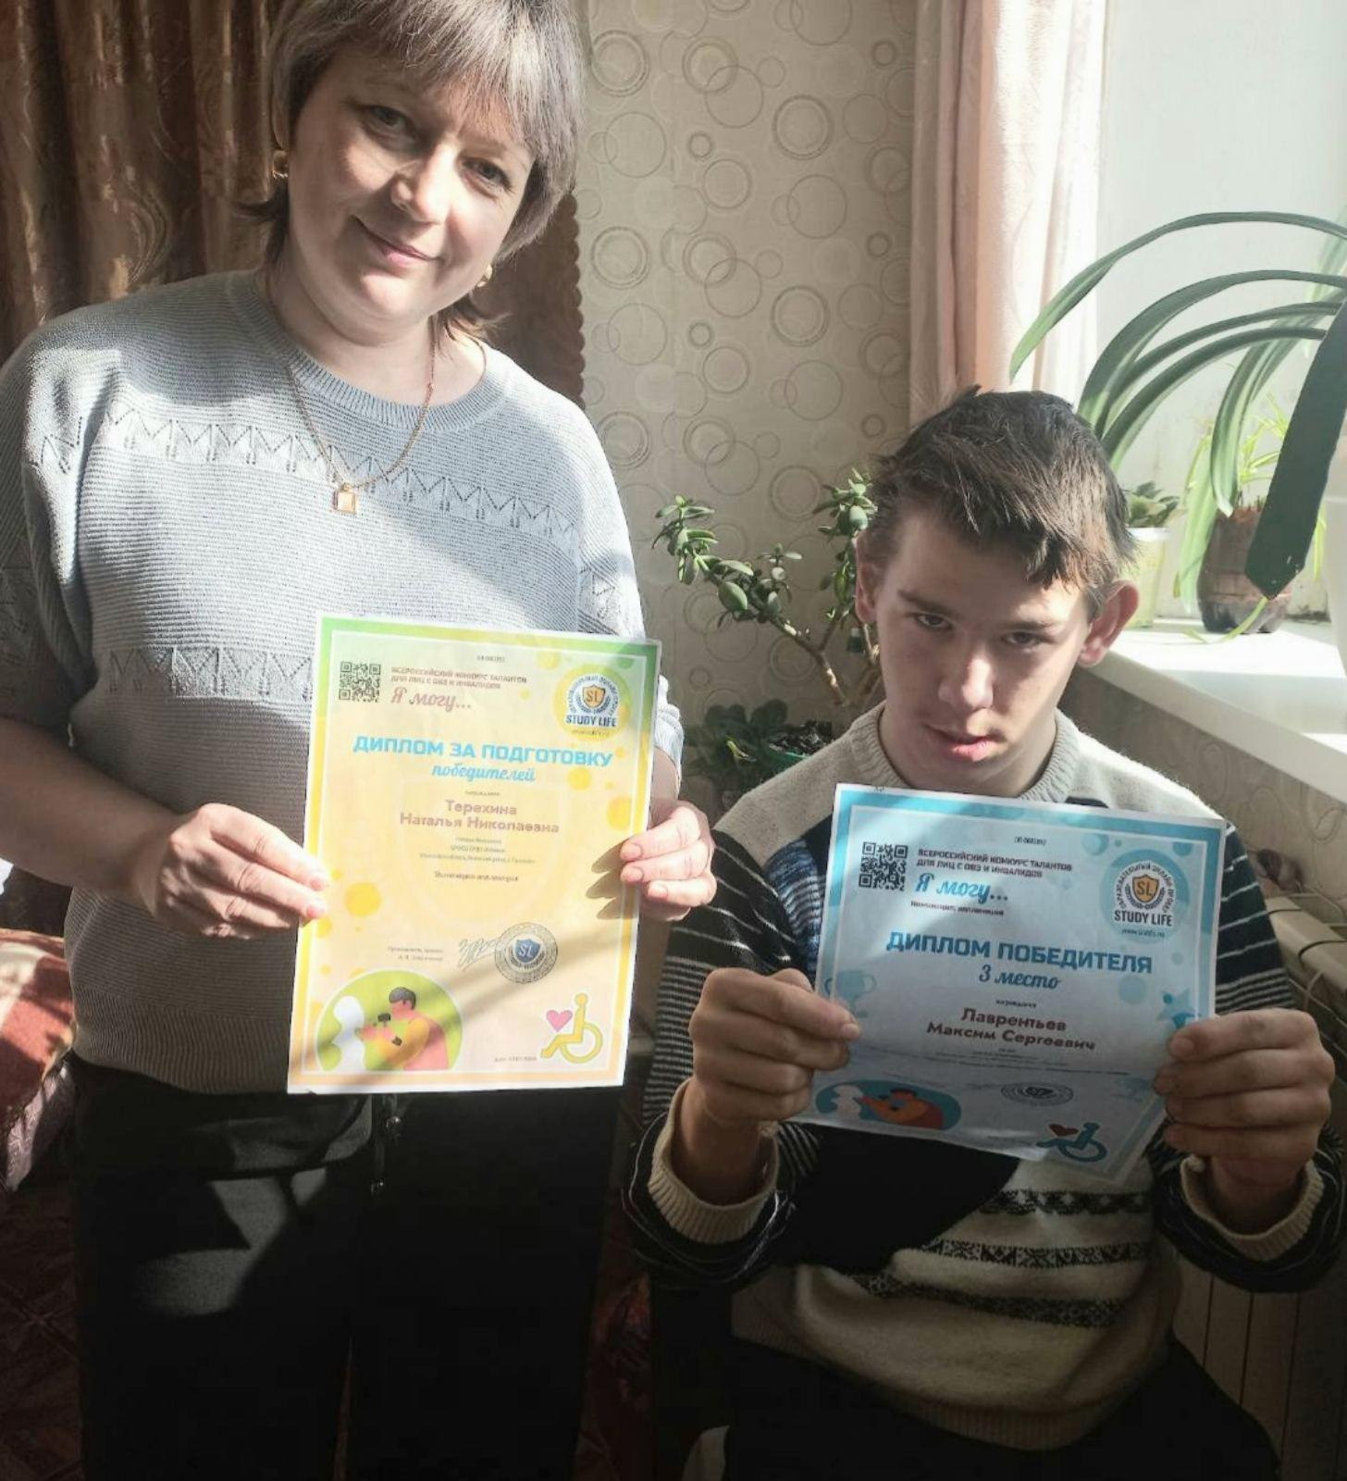
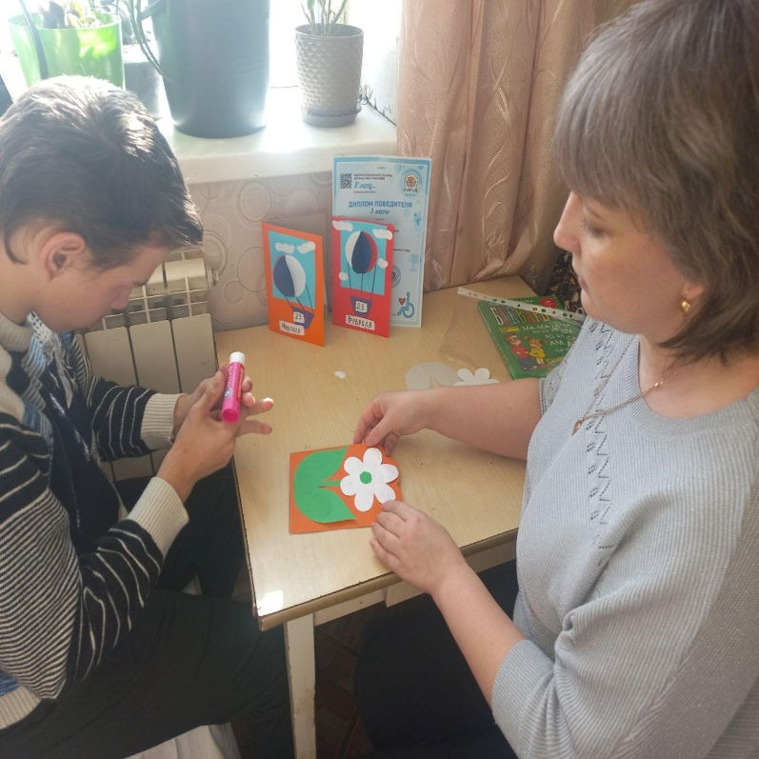
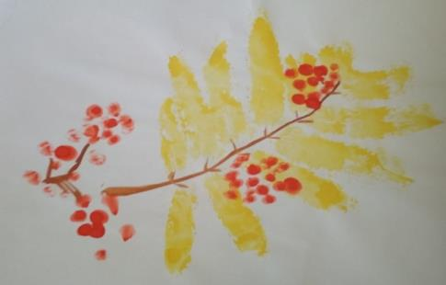
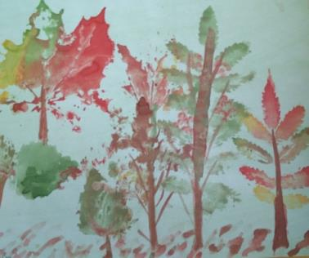
Получаем награды
Делаем подарки
для близких

Slide 10
Выводы
В ходе реализации практики «Простые уроки рисования» будут достигнуты следующие качественные результаты:
У детей с ограниченными возможностями – участников практики, проживающих на территории Инзенского района Ульяновской области:
- значительно повысится социальная активность в общественной жизни;
- прочно сформируется устойчивая мотивация к творческой самореализации;
- повысится уровень умений в области позитивного общения в среде сверстников в организованной творческой деятельности;
повысится уровень информированности детей целевой группы в таких сферах жизнедеятельности, как:
эмоционально-волевое развитие, познавательные интересы, общение и речевые умения.
Количественные результаты:
-в реализации практики «Простые уроки рисования» приняли 5 детей с ограниченными возможностями здоровья;
-у трех детей улучшилась мелкая моторика , когнитивная сфера: память, внимание, мышление, воображение;
-у всех участников практики улучшились навыки коммуникативного общения.

Slide 11
Оценка возможностей тиражирования практики
Практика «Простые уроки рисования» может быть успешно тиражирована в
масштабах субъектов Российской Федерации, а также адаптирована в учреждениях и
организациях социального обслуживания для детей, попавших в трудную ситуацию.
Оценка возможностей тиражирования практики:
1. Экономическая целесообразность (практика не требует больших финансовых вложений).
2. Возможность адаптации практики под любые материально-технические ресурсы учреждений или организаций.
3. Возможность адаптации практики под любую целевую группу, учитывая физические и психические особенности развития участников.
4. Вся информация о практике размещена на официальном сайте учреждения и на странице группы в социальной сети.
5. Наличие вариативности направлений и форм работы в рамках практики.

Slide 12
Спасибо за внимание!

